Slide 1
Gestão de equipas com o SCRUM
Ilídio Oliveira
v2025-04-01

Slide 2
Objetivos de aprendizagem
Identificar vantagens de estruturar um projeto em iterações, produzindo incrementos frequentes. Caracterizar os princípios da gestão do backlog em abordagens ágeis. Identificar os papéis numa equipa de Scrum e as principais "cerimónias" Relacionar as atividades da Scrum com as práticas das metodologias ágeis de desenvolvimento.

Slide 3
Como organizar as atividades da equipa?

Slide 4
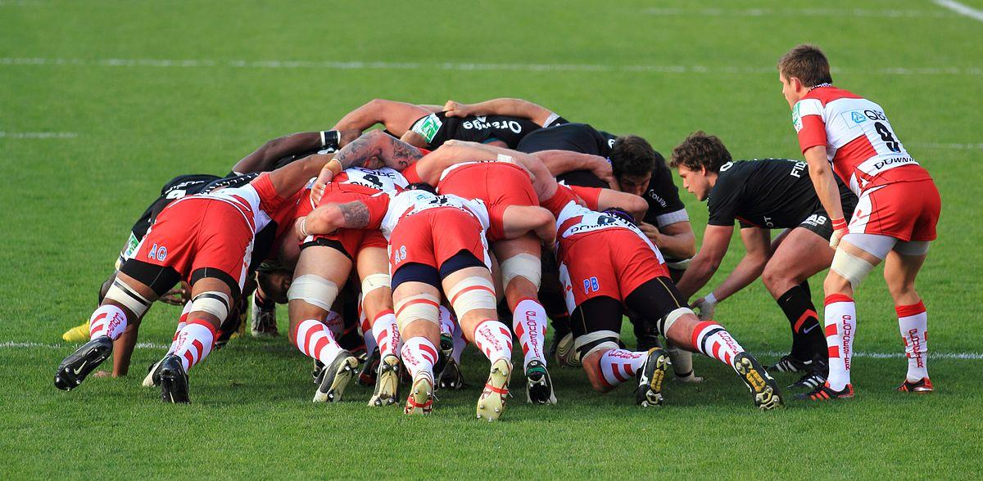
A metáfora do Scrum…
“restarting play in rugby football that involves players packing closely together with their heads down and attempting to gain possession of the ball”
Scrum jobs?...
Indeed.pt

Slide 5
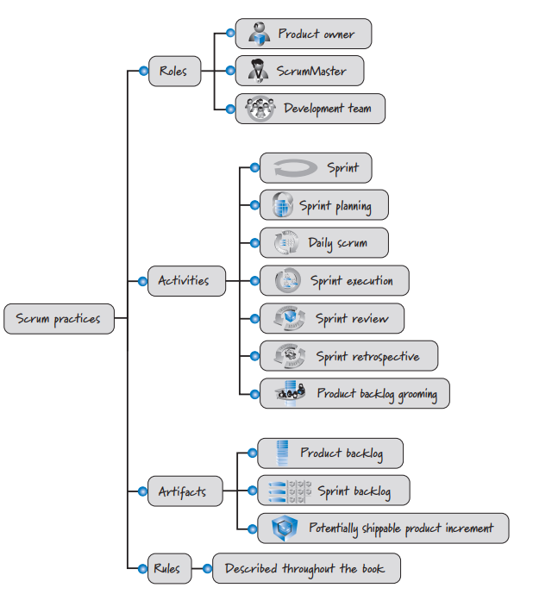
Elementos do Scrum

Slide 6
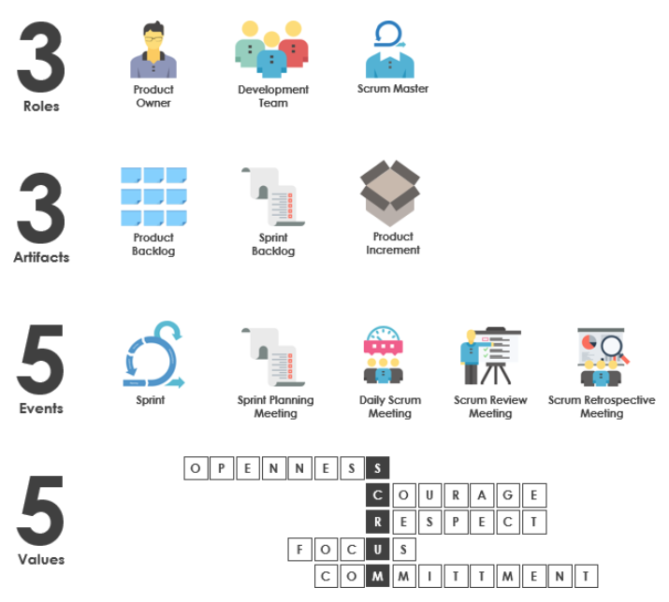
“3355”

Slide 7
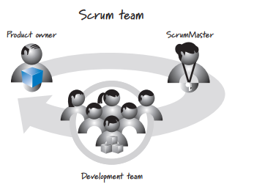
Papéis previstos no Scrum

Slide 8
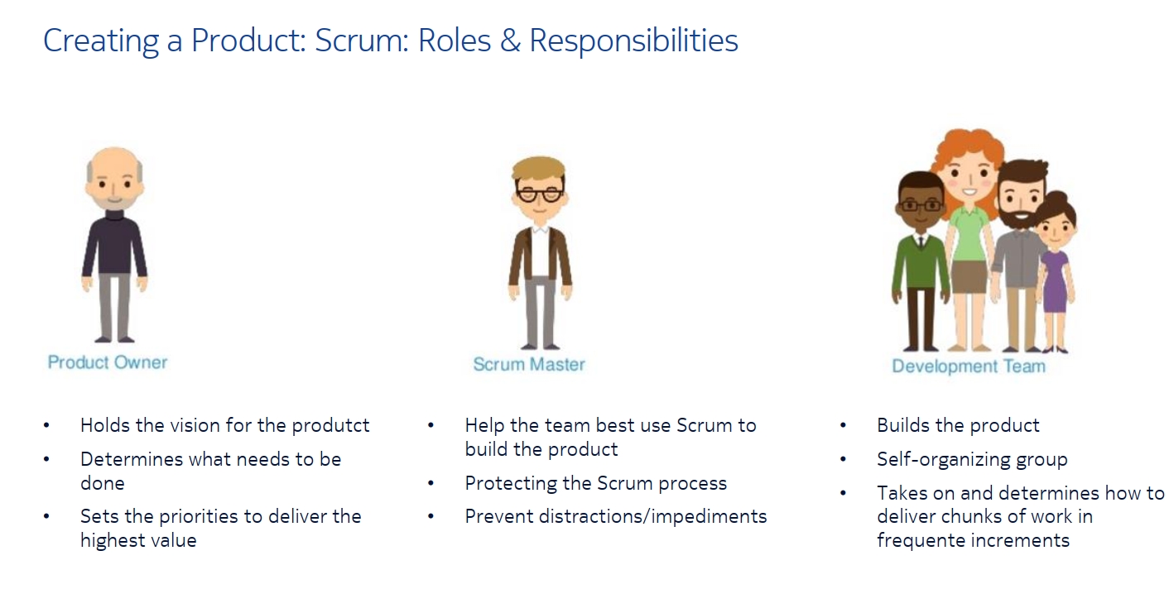
Credit: Nokia Networks.

Slide 9
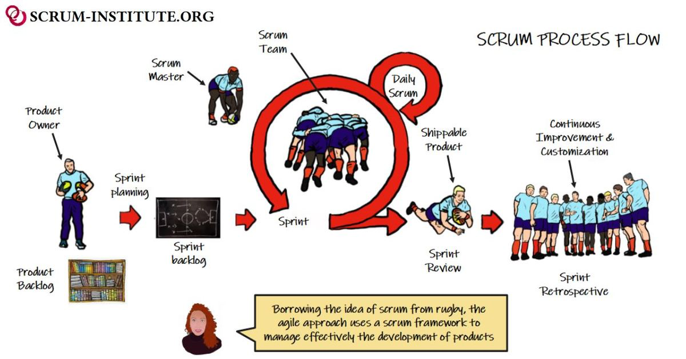
Metodologia de gestão de equipas SCRUM

Slide 10
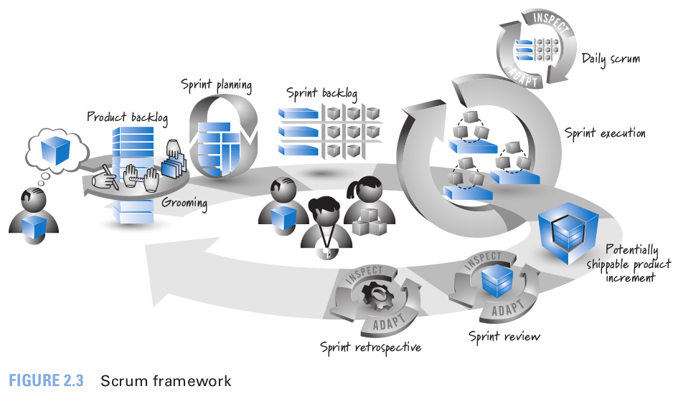
Scrum process

Slide 11
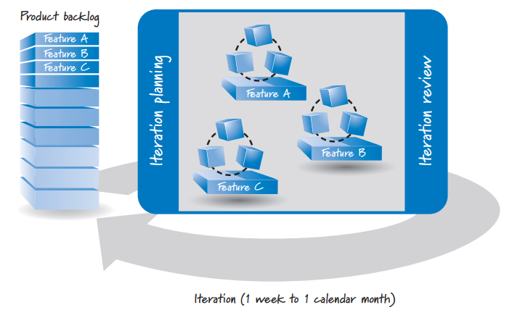
Planeamento do trabalho e métodos ágeis
Em projetos de software: entradas do backlog são funcionalidades

Slide 12
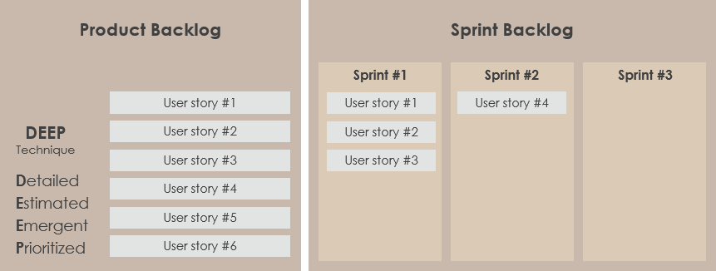
Sprint planning
No desenvolvimento de sw, há um estilo para escrever as entradas do backlog, adotando o conceito de “user story”. A história é um exemplo de utilização, ~uma forma de percorrer um caso de utilização.

Slide 13
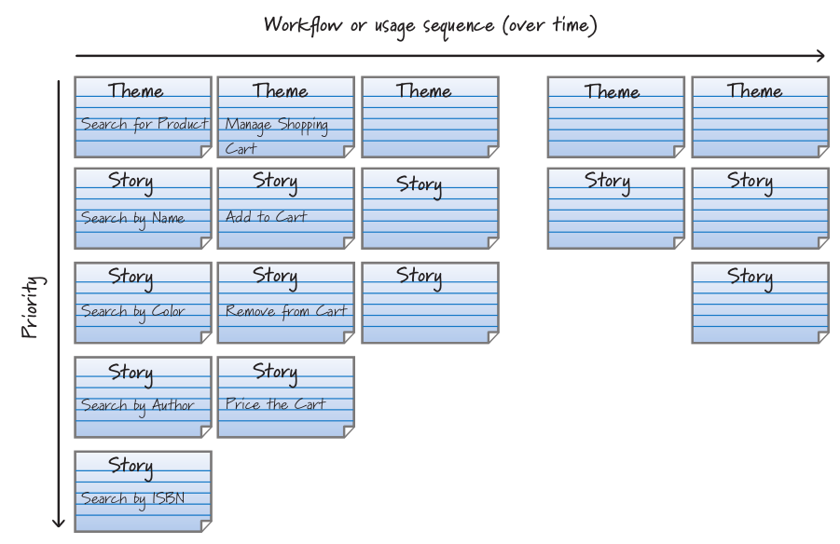
Histórias de utilização
A granularidade do “theme” aproxima-se da do conceito de caso de utilização.

Slide 14
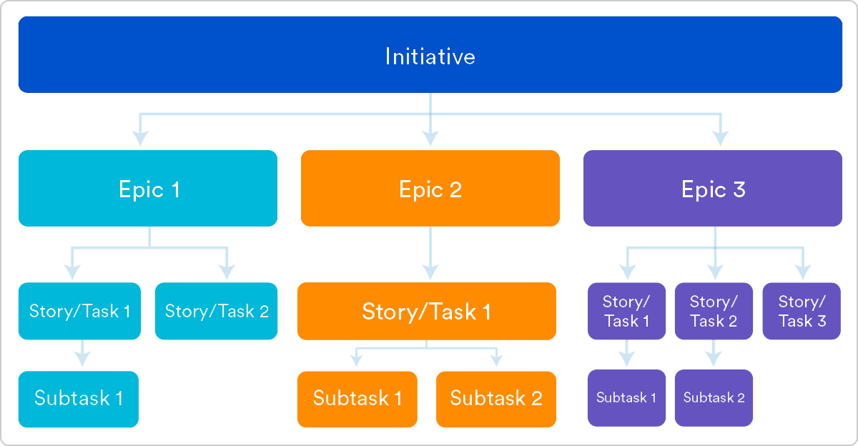
Epic: coherent set of Stories that meets a relevant achievement

Slide 15
Elementos do Scrum

Slide 16
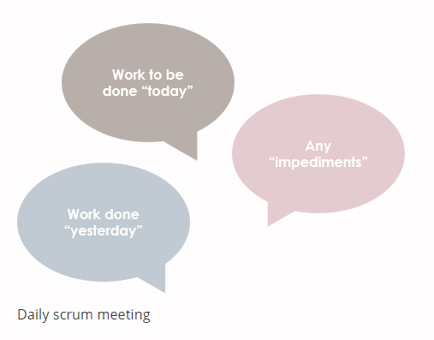
Daily Scrum

Slide 17
Planeamento e monitorização do progresso

Slide 18
Sprint planning
No desenvolvimento de sw, há um estilo para escrever as entradas do backlog, adotando o conceito de “user story”. A história é um exemplo de utilização, ~uma forma de percorrer um caso de utilização.

Slide 19
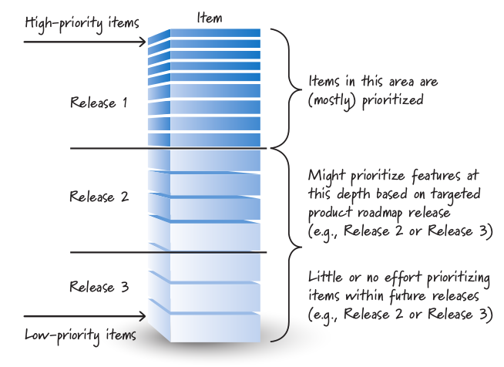
Scrum: backlog must be prioritized

Slide 20
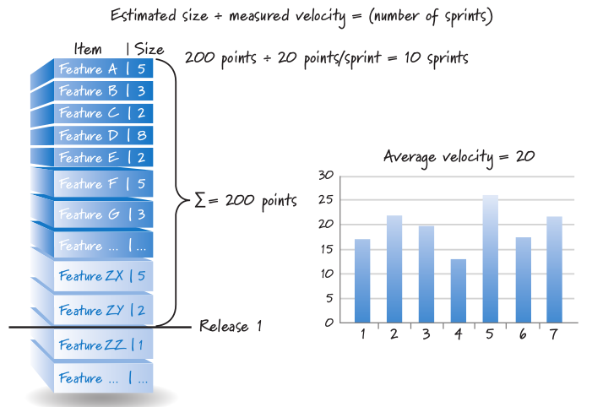
Scrum: Velocity

Slide 21
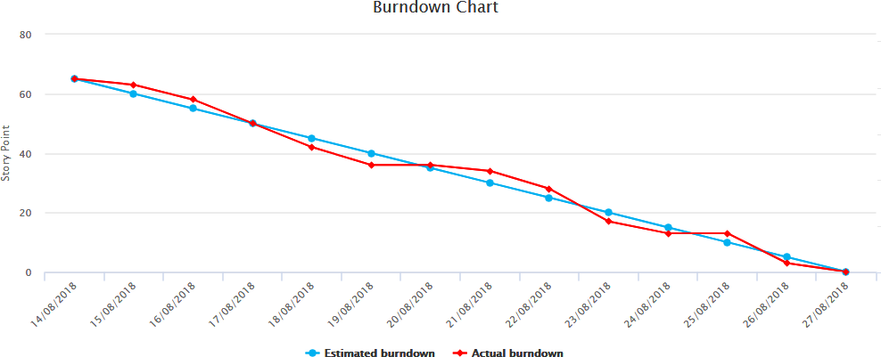
Monitorar o progresso com “burndown chart”
https://www.visual-paradigm.com/cn/scrum/scrum-burndown-chart/

Slide 22
Algumas ideias a reter
Um processo de software explica o trabalho a desenvolver para construir o produto
O processo não explica como organizar o dia-a-dia da equipa
A Scrum oferece uma metodologia “leve” para gestão de equipas, a construir produtos complexos
Mas… é desafiante dominar e aplicar a Scrum!
A Scrum é especialmente adequada para métodos ágeis de desenvolvimento de software
Sprint (iteração)
Equipa auto-organizadas e multifuncionais (comunicação)
Foco no incremento (entrega frequente)
Adaptação (“embrace change”)

Slide 23
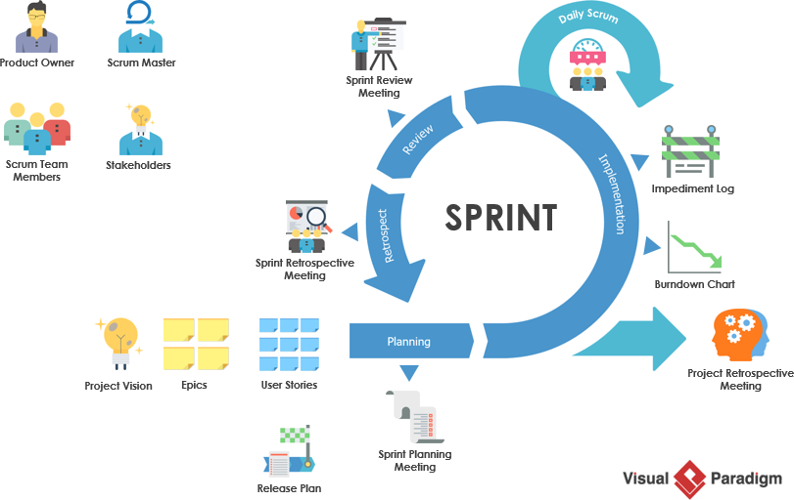

Slide 24
References
Core readings | Suggested readings
Ken Schwaber, Jeff Sutherland, “Scrum Guide”. | Visual Paradigm, “What is Scrum?” [Dennis15] – Chap. 1

